Slide 1
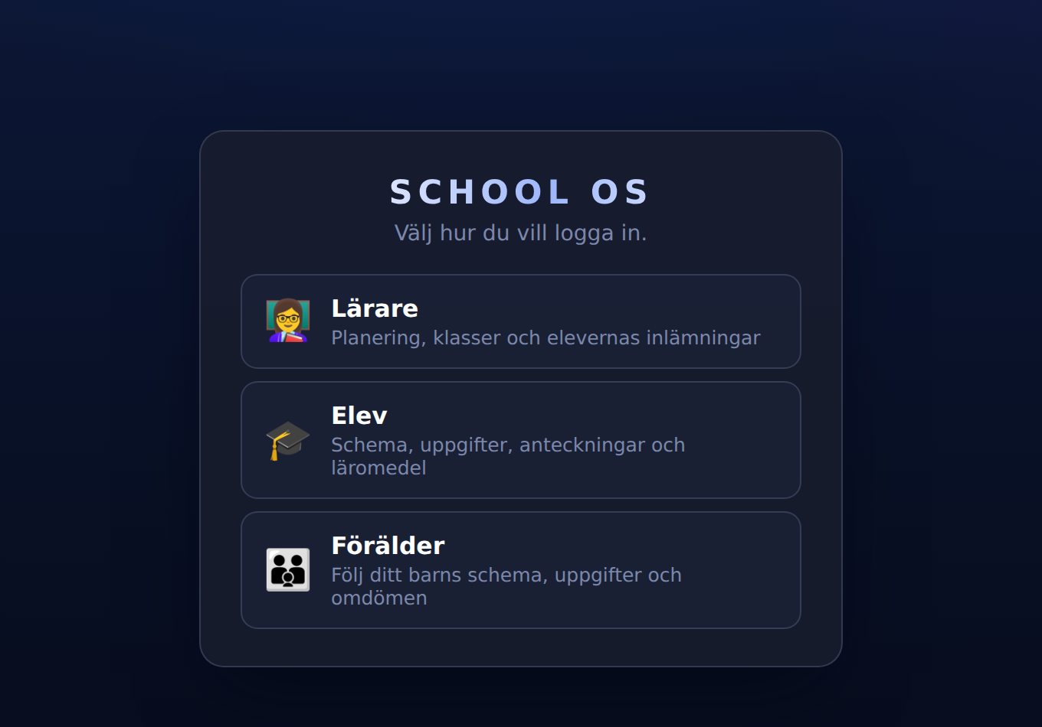
S
School OS
Ett skolsystem där lektionen, läromedlet, dokumentet och
samtalet ligger i samma fönster.
Fungerande prototyp · wlmrcarlsson-hue.github.io/Wproz
Produktintroduktion · Affärsplan · Budget · Distribution · Försäljning
Notes:
School OS är byggt och kör som en fungerande prototyp i webbläsaren. Den här dragningen går igenom vad produkten är, hur den ska tjäna pengar, vad den kostar att bygga, hur den distribueras och hur vi säljer den.

Slide 2
PROBLEMET
En skoldag utspridd över sex inloggningar
L
Läraren
Kostnaden
Schema i ett system, uppgifter i ett annat, omdömen i ett tredje. Ingen av dem pratar med varandra.
Tiden går åt till
att byta flik
E
Eleven
Anteckningar i Word, uppgiften i lärplattformen, läromedlet i en PDF, frågan till läraren i mejlen.
Varje byte kostar uppmärksamhet, och varje system har sin egen inloggning, sitt eget utseende och sin egen logik.
Ingen av delarna är dålig. Problemet är att de aldrig var tänkta att sitta ihop.
F
Föräldern
Ser sällan mer än en betygsrad. Får sin bild av skolan via eleven.
Notes:
Poängen: vi konkurrerar inte med Google Classroom eller Microsoft på funktion — vi konkurrerar på att allt ligger på samma yta.

Slide 3
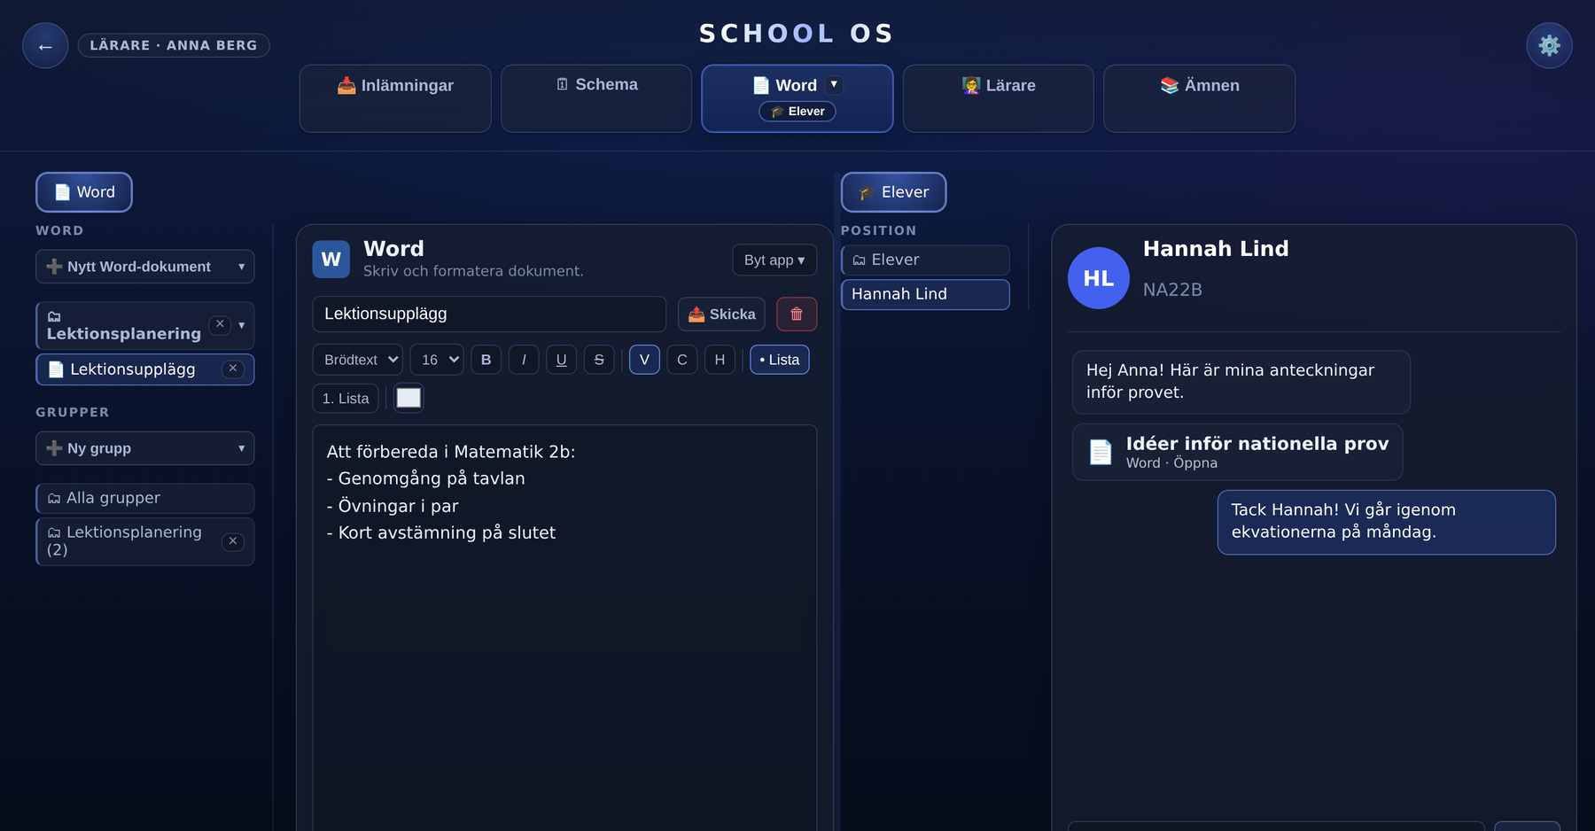
LÖSNINGEN
Ett fönster, fyra ytor, tre roller
School OS samlar schema, uppgifter, läromedel, dokument och kommunikation i ett gränssnitt med flikar som går att docka sida vid sida.
Roller
Lärare, elev och förälder ser olika appar och olika data — samma system.
Arbetsytan
Word, Excel, PowerPoint och OneNote i en app-väljare på fliken.
Läromedel
Böcker som läses som uppslag eller enkelsidor, direkt i vyn.
Delning
Ett dokument skickas med ett meddelande och landar i rätt chatt.
Delad vy: dokumentet till vänster, chatten med eleven till höger.
Notes:
Nyckelbilden: den delade vyn. Lärarens eget dokument till vänster, elevens chatt till höger — det är hela produktidén i en bild.

Slide 4
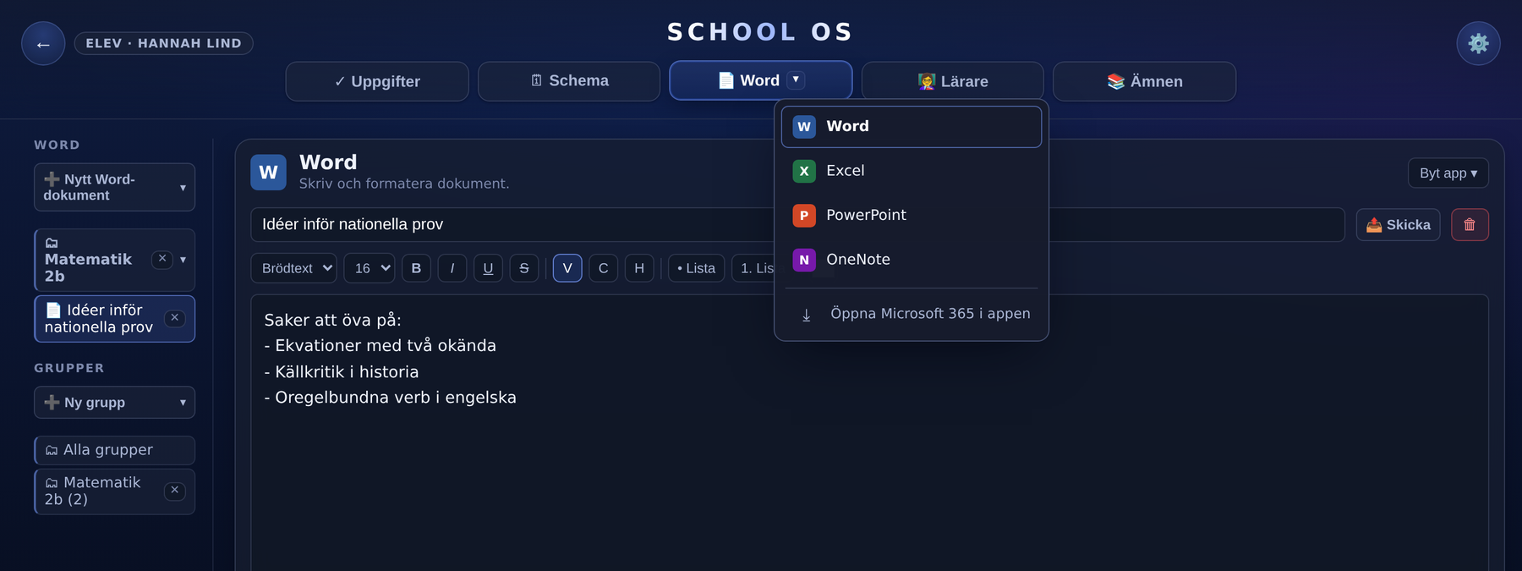
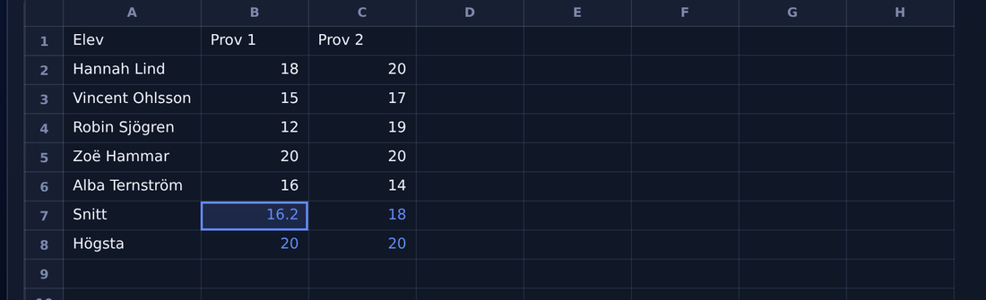
FUNKTION · ARBETSYTAN
Fyra verktyg bakom en pil
W
Word
Rik textredigerare med rubriker, listor och formatering.
X
Excel
Kalkylblad med formelfält: SUMMA, MEDEL, MIN, MAX, ANTAL och cellreferenser.
P
PowerPoint
Pilen på fliken öppnar app-väljaren. Fliken byter namn och ikon, och katalogen visar den valda appens filer.
Bildremsa med miniatyrer och en 16:9-yta för rubrik och innehåll.
N
OneNote
Rityta med penna, sudd, fyllning, zoom och stående eller liggande sida.
Notes:
Alla fyra är byggda och fungerar i prototypen. Formlerna räknas ut på riktigt.

Slide 5
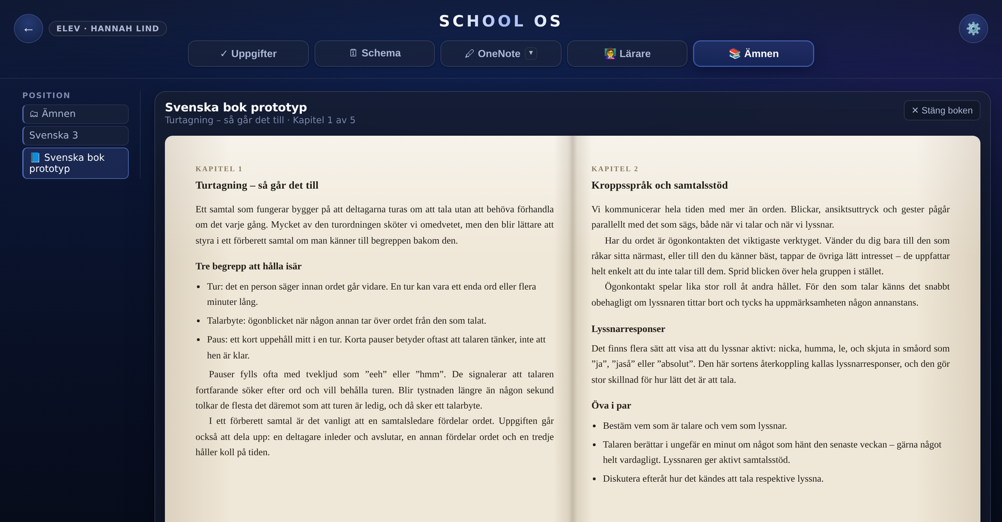
FUNKTION · ÄMNEN
Läromedlet ligger i systemet, inte bredvid det
Uppslag
Två sidor sida vid sida, med marginal och bunt som i en tryckt bok.
Enkelsida
Ett kapitel per sida, som alltid börjar överst — aldrig mitt i en mening.
Innehåll
Kapitelnavigering, lässtatus och sparad position per bok.
Boken bryts i riktiga spalter och sidas om som ett uppslag. I en delad vy växlar den automatiskt till enkelsida med egen scroll.
Notes:
Läromedlet är den delen som kräver förlagsavtal. I prototypen finns en egen exempelbok som visar läsaren.

Slide 6
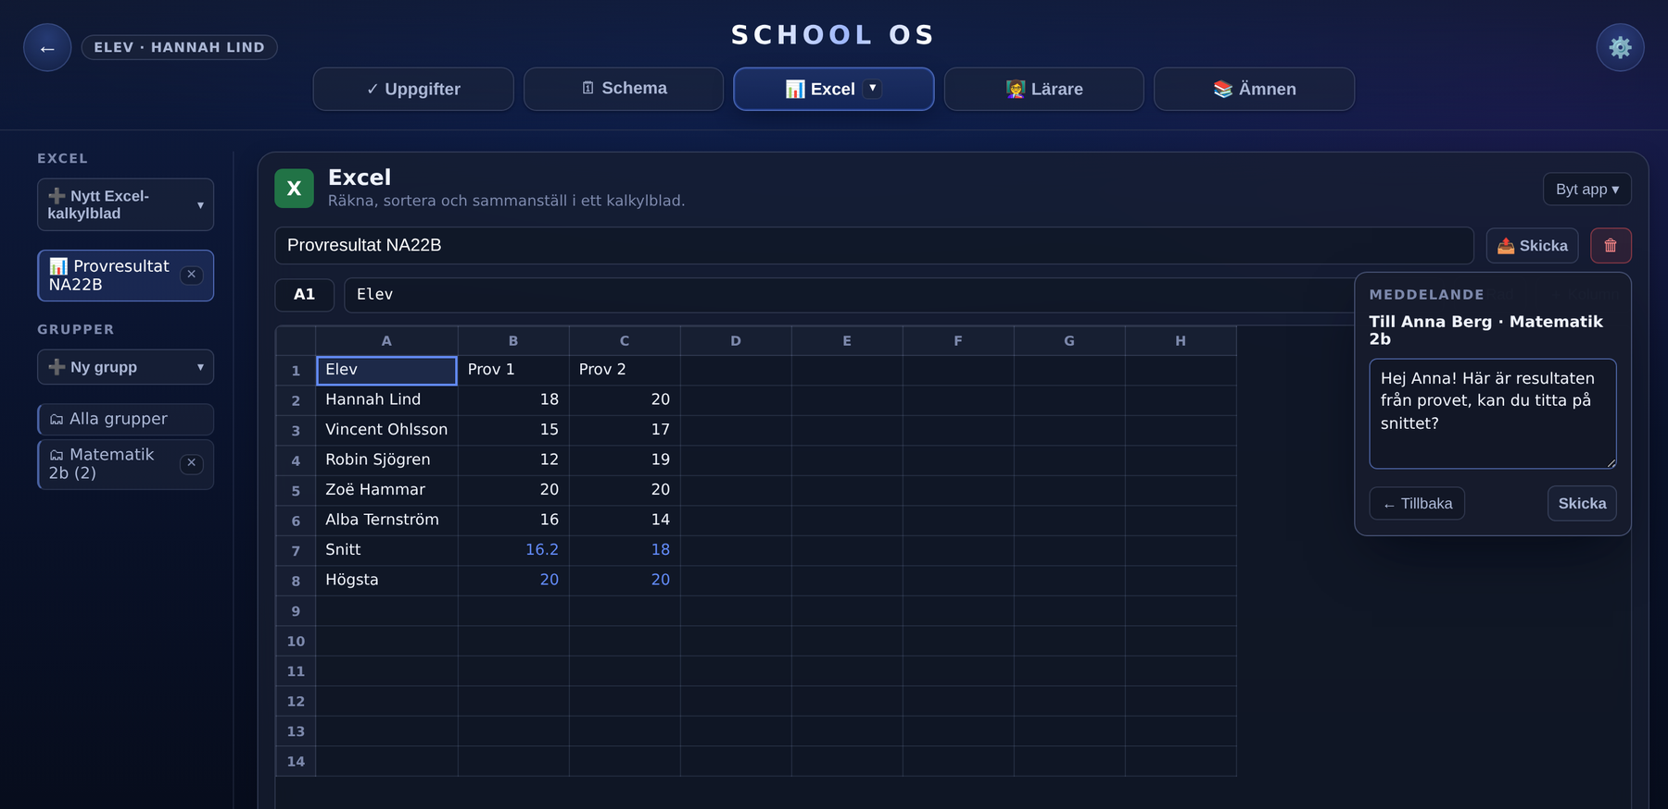
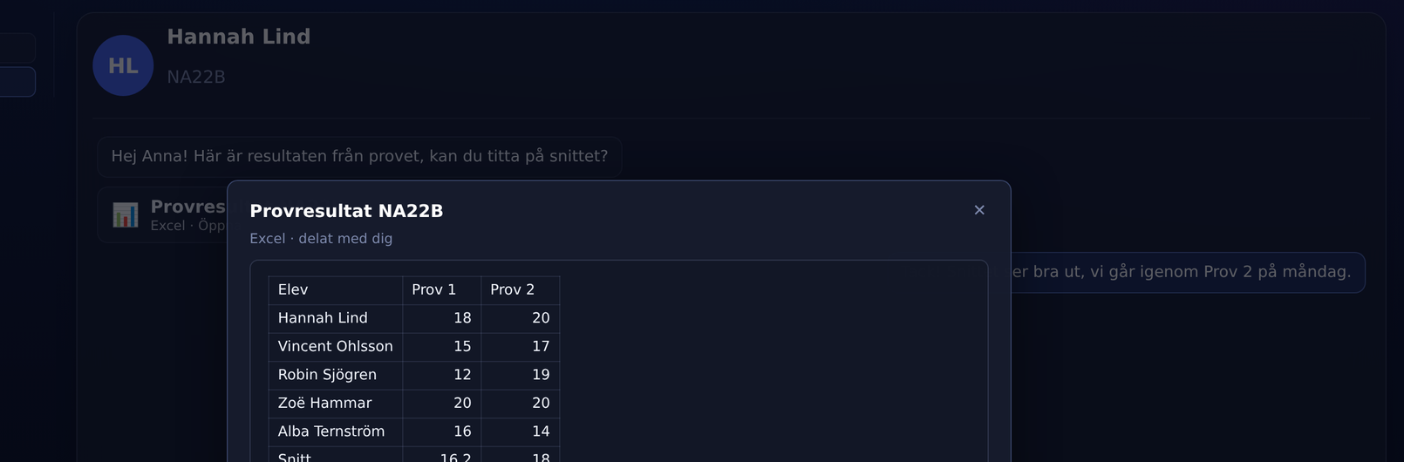
FUNKTION · DELNING
Från elevens dokument till lärarens inkorg
1
Eleven väljer mottagare
Dokumentet erbjuder först den lärare vars ämne det tillhör.
2
Skriver ett meddelande
Texten läggs in som ett vanligt inlägg, dokumentet direkt under.
3
Läraren öppnar det
Filen stannar hos sin ägare — mottagaren får en skrivskyddad vy.
En konversation tillhör paret av konton — inte en av dem. Loggar du in som en annan lärare är samma elevs chatt tom.
Notes:
Poängen längst ner är den viktiga: en lärare ser bara det som skickats till just det kontot. Det är inte en inställning utan hur lagringen är byggd.

Slide 7
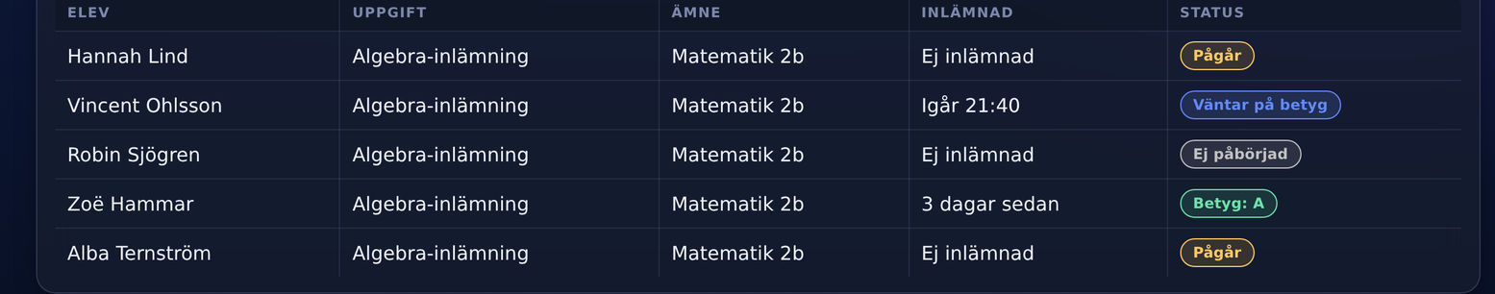
FUNKTION · KONTON
Tre roller, tre olika system
Kontot väljs vid inloggning och avgör allt: vilka flikar som finns, vilka data som visas och vem man kan prata med.
L
Lärare
E
Elev
F
Förälder
Inlämningar för sitt eget ämne
Elevlista och kollegielista
Egen arbetsyta och egna filer
Ser bara det som skickats till kontot
Uppgifter med egen status
Alla lärare i chatten
Arbetsyta med alla fyra appar
Läromedel per ämne
Följer sitt eget barn
Barnets uppgifter och omdömen
Kontakt med barnets lärare
Ingen åtkomst till elevens filer
Lärarvyn: samma uppgift, alla elever i klassen — och bara det egna ämnet.
Notes:
Rollerna är inte kosmetiska. Byter man konto byts flikar, data och kontakter ut.

Slide 8
2
Affären
Affärsmodell · Marknad · Budget · Distribution · Försäljning

Slide 9
AFFÄRSPLAN
Skolan betalar per elev och läsår
Bas
Full
Kommun
39 kr
89 kr
Offert
per elev och läsår
per elev och läsår
från 20 000 elever
Schema och uppgifter
Roller och konton
Kommunikation
E-postsupport
Allt i Bas
Arbetsytan med fyra appar
Läromedelshylla
Delning och inlämning
Support inom 24 h
Allt i Full
SSO och Skolfederation
Egen datahantering
Utbildning på plats
Namngiven kontakt
Priserna är satta av oss och ännu inte testade mot en köpare. De ska valideras i de första pilotsamtalen.
Notes:
Läsårsavtal, fakturering per termin. Uppgraderingen från Bas till Full är den viktigaste intäktsmotorn.

Slide 10
AFFÄRSPLAN · MARKNAD
Marknaden vi räknar på
~380 000
~1 300
290
elever i svensk gymnasieskola
gymnasieskolor
kommuner som huvudmän
Så räknar vi hem den
Läs siffrorna som antaganden
Total marknad
380 000 elever × 89 kr
34 Mkr per läsår
Realistisk andel år 3
3 % av eleverna
1,0 Mkr per läsår
Elev- och skolantalen är ungefärliga och ska stämmas av mot Skolverkets officiella statistik innan de används skarpt. Andelen på 3 % är ett mål, inte en prognos.
Vad det betyder
11 400 elever
ca 30 skolor
Avser gymnasiet i Sverige. Grundskolan (~1,1 miljoner elever) är en möjlig utvidgning, inte del av kalkylen.
Notes:
Var tydlig med att detta är antaganden. Om någon frågar var siffrorna kommer ifrån: de ska verifieras mot Skolverket innan de används i ett skarpt underlag.

Slide 11
BUDGET
Vad år 1 kostar att bygga
Poster
Utveckling
1 450 tkr
2 utvecklare på deltid, 12 mån
Drift och hosting
120 tkr
Servrar, domän, backup, certifikat
Sälj och marknad
380 tkr
Mässor, material, resor, pilotstöd
Juridik och GDPR
150 tkr
Personuppgiftsbiträdesavtal, DPIA
Övrigt
100 tkr
Bolag, försäkring, verktyg
Totalt år 1
2 200 tkr
Notes:
Största posten är utveckling: två utvecklare på deltid i tolv månader. Sälj och marknad är medvetet lågt — vi säljer via piloter, inte via annonsering.

Slide 12
BUDGET · PROGNOS
Break-even under år 3
År 1 · 2 pilotskolor, gratis
Ingen intäkt att tala om — vi köper referenser.
År 2 · 1 400 elever
Första betalande avtalen, en kommun i pilot.
År 3 · 3 800 elever
Intäkterna passerar kostnaderna.
År 4 · 7 600 elever
Positivt kassaflöde, expansion till grundskolan.
Modellen bygger på 89 kr per elev och läsår och de kundantal som anges. Byt en siffra och kurvan flyttar sig — den är till för att diskuteras, inte för att tros på.
Notes:
Break-even under år 3 förutsätter att år 2 landar de första betalande avtalen. Blir det förskjutet ett år måste kassan täcka ytterligare cirka 3 miljoner.

Slide 13
DISTRIBUTION
Ingen installation, ingen app-butik
School OS är en webbsida. Skolan får en adress, eleverna loggar in i den webbläsare de redan har, och uppdateringar når alla samtidigt.
1
Webben
2
Skolans egen adress
Körs i webbläsaren på dator, Chromebook och surfplatta. Inget att installera, inget att uppdatera lokalt.
skola.schoolos.se, eller på skolans domän. Data ligger i EU.
3
Inloggning skolan redan har
4
Uppdatering utan avbrott
Koppling till Skolfederation och Microsoft/Google-konton, så ingen ny lösenordshantering.
En version i drift. Rättningar når varje skola samma dag, utan IT-avdelningens hjälp.
Prototypen ligger redan publikt på GitHub Pages — samma distributionsmodell, i mindre skala.
Notes:
Webben är också ett säljargument: ingen IT-avdelning behöver installera något, vilket tar bort ett vanligt hinder i skolan.

Slide 14
FÖRSÄLJNING
Vi säljer till läraren och stänger med rektorn
1
2
3
4
Läraren provar
Skolan pilotar
Rektorn köper
Kommunen skalar
Gratis konto, ingen upphandling. En lärare som testar arbetsytan på en lektion är vår bästa säljare.
En termin gratis för en hel klass eller ett arbetslag. Vi mäter tid sparad och gör en kort rapport.
Piloten blir underlag. Beslutet ligger under direktupphandlingsgränsen, så det går snabbt.
Med två till tre skolor som referens går vi till huvudmannen och tar hela kommunen.
Varför den vägen
Mål år 1
En offentlig upphandling tar ett till två år och kräver referenser vi inte har än.
En enskild skola kan köpa direkt så länge summan håller sig under direktupphandlingsgränsen.
Lärare pratar med varandra: den bästa kanalen in i nästa skola är den förra skolans lärarrum.
2 pilotskolor, 40 aktiva lärare, en dokumenterad tidsbesparing att sälja på.

Slide 15
RISKER
Vad som kan fälla det här
Google och Microsoft är gratis för skolan
Hög
Vi konkurrerar inte på funktion utan på att allt ligger på en yta. Håller inte det argumentet finns ingen affär.
Skolans inköp går långsamt
Hög
Ett läsår kan gå mellan intresse och avtal. Kassan måste tåla det.
Personuppgifter om barn
Hög
Skolan är personuppgiftsansvarig och kommer att granska oss hårt. GDPR-arbetet måste vara klart före första piloten, inte efter.
Läromedel kräver avtal
Medel
Hyllan är tom utan förlagen. Alternativet är skolans eget material först.
Prototypen är inte en produkt
Medel
Allt ligger i webbläsaren i dag. Konton, server och synk är kvar att bygga.
Notes:
Ta den här bilden själv innan någon annan gör det. Att kunna sina risker är det som skiljer en plan från en önskelista.

Slide 16
ROADMAP
Från prototyp till första betalande skola
✓
Klart
Prototypen
Roller och konton, arbetsytan med fyra appar, läromedelsläsare, delning, delad vy, fem UI-stilar.
1
Kv 1
Backend
Riktiga konton, server, synk mellan enheter, GDPR-arbetet och personuppgiftsbiträdesavtal.
2
Kv 2
Pilot
Två skolor, 40 lärare. Vi mäter användning och tid, och rättar det som skaver.
3
Kv 3
Integrationer
Skolfederation, Microsoft- och Google-inloggning, import av klasslistor.
4
Kv 4
Första avtalen
Betalande skolor, fakturering, support med utlovad svarstid.
Allt under "Klart" går att prova i dag på wlmrcarlsson-hue.github.io/Wproz — det är inte en mockup.
Notes:
Allt på första raden är byggt och går att visa live. Det är det starkaste kortet vi har i ett pilotsamtal.

Slide 17
S
Produkten finns.
Nu ska den säljas.
2
2,2
12
pilotskolor
Mkr år 1
mån till avtal
Vi söker två pilotskolor för höstterminen och 2,2 Mkr för att ta prototypen till en driftsatt produkt.
wlmrcarlsson-hue.github.io/Wproz
Notes:
Avsluta med att visa prototypen live om det finns tid. Frågan tillbaka: vilken skola kan bli pilot nummer ett?

